Slide 1
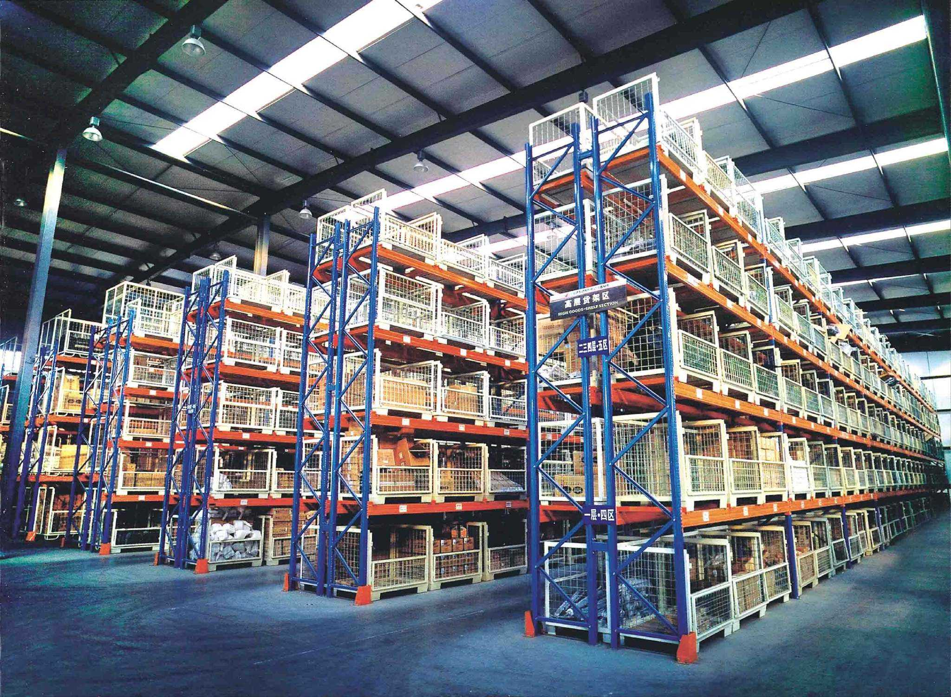
项目八
仓储安全管理
合作企业与技术支持：

Slide 2
目录
Contents
1
仓储作业安全管理
2
仓库治安保卫管理
3
仓储消防安全管理
合作企业与技术支持：

Slide 3
本次课学习目标
知识
目标
熟悉安全生产管理措施
了解仓储安全新技术
能力
目标
能对仓库进行安全生产管理
素质
目标
培养安全生产意识

Slide 4
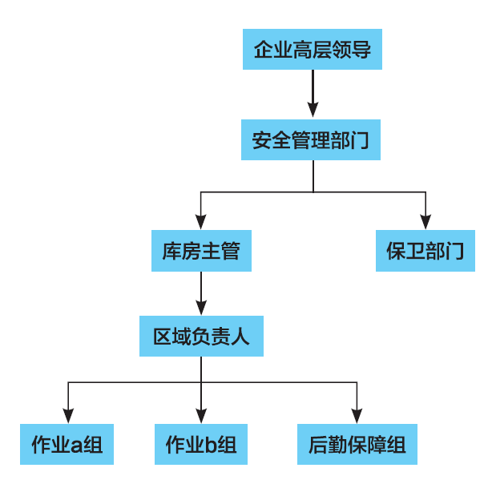
仓库安全生产管理
安全生产管理措施
仓储安全新技术
建立健全安全组织机构
建立以企业高层领导为核心的安全管理组织机构，各级管理层都需要高度重视仓储安全管理工作，将仓储安全工作纳入到仓储管理的日程。

Slide 5
仓库安全生产管理
安全生产管理措施
仓储安全新技术
严格执行安全检查制度
1.经常性检查
主要表现为仓管员在每天上班和下班前对自己所管辖的区域进行安全检查；区域负责人每天对自 己所管辖的区域进行安全检查；仓储经理每周对其管辖仓库进行一次全面检查，以发现安全隐患，及时解决。
2.突击性检查
主要表现为仓储经理或者企业高层对仓储区域进行随机检查，以发现各仓储区域可能存在的安全 问题，以提高各级管理人员和作业人员的安全意识，同时就各区域的管理经验进行交流，以提高整体 仓储安全管理水平。

Slide 6
仓库安全生产管理
安全生产管理措施
仓储安全新技术
3.季节性检查
主要表现为根据季节性变化可能出现的如温度、湿度、病虫害高发期等项目进行针对性检查，以避免因季节性变化所导致的仓储安全隐患问题。
4.节假日检查
主要表现为节假日期间，货品出入库频率增高，导致仓储安全管理工作量增加，此时检查有助于提高工作人员的安全意识，避免因业务量增加而出现安全事故。

Slide 7
仓库安全生产管理
安全生产管理措施
仓储安全新技术
加强库区治安管理
1.库区治安保卫组织的建立
库区治安保卫是保卫部门的执行机构，企业需要根据仓库规模的打消、人员数量、工作任务的轻 重以及仓库所在地理位置等因素来配置库区治安保卫组织的人员与数量。
2.认真落实治安保卫管理制度
治安保卫管理制度是根据国家有关法律法规，并结合仓储治安保卫的实际需要而制定的，以防止 治安事故的发生。该制度主要包括安全防火责任制度，安全设施使用管理制度，门卫值班制度，车辆、 人员进出库管理制度与保卫人员值班巡逻制度等。

Slide 8
仓库安全生产管理
安全生产管理措施
仓储安全新技术
3.库区治安保卫的主要工作内容
出入口和要害部位的巡逻检查。
防盗设施、设备应用。
治安检查。
治安应急处理。
8

Slide 9
仓库安全生产管理
安全生产管理措施
仓储安全新技术
火灾自动报警技术
火灾探测器
火灾报警器
9

Slide 10
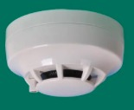
仓库安全生产管理
安全生产管理措施
仓储安全新技术
火灾探测器
火灾初期一般都会产生烟雾、高温和火光，火灾探测器就是利用一些敏感元件和电子线路，将上述物理现象转变为电信号，然后送给报警器的一类特殊的传感器。主要有感烟，感温和光辐射传感器三种类型。
10

Slide 11
仓库安全生产管理
安全生产管理措施
仓储安全新技术
火灾报警
故障报警
火灾报警器
作用是接收探测器感知的火灾信号，用灯光或数码显示火灾发生的部位，记录火灾发生的时间，并发出声、光等报警信号。
11

Slide 12
仓库安全生产管理
安全生产管理措施
仓储安全新技术
防盗报警技术
防盗报警系统主要由防盗报警传感器和防盗报警控制器构成。防盗报警传感器设在受保护现场，用来对被监视目标进行探测；报警控制器设在值班室，接收传感器送来的盗情信息，进行报警。
12

Slide 13
内容小结
安全生产管理措施
建立健全安全组织机构
严格执行安全检查制度
加强库区治安管理
01
仓储安全新技术
火灾自动报警技术
防盗报警技术
02

Slide 14
数智化仓储管理
谢谢观看
下一任务 ： 仓储消防安全管理

